Slide 1


2° Jornada de intercambio de experiencias de gestión asistencial de la Ronda COCEMI 2025
“Talleres dirigidos a adolescentes que concurren a instituciones educativas formales y no formales del departamento de Durazno, abordando temáticas sobre salud sexual y reproductiva, reconocimiento y manejo de emociones, influencia de redes sociales sobre la autoestima, realizados desde el año 2017 a la actualidad”.

Slide 2
Contexto de la experiencia
¿Quiénes somos?
E.S.A.
¿Quiénes lo integran?
Valores de ESA:
- Abordaje y acompañamiento de adolescentes
- Dra. Pamela Valiente
- Lic. en T.S. Adriana Olivera
- Lic. en Enf. Daniela Fernández
- Lic. en Nut. Magaly Burgues
- Obst. Analía Malvacio
- Lic. en Psic. Lucia Curbelo
- Dra. Isaura Filippini
- Participación comunitaria
- Orientación
- Acceso equitativo
- Interdisciplinariedad
- Visión integral de adolescencias
- Intersectorialidad e interistitucionalidad
- Igualdad
- Enfoque APS
- Prevención y promoción de salud

Slide 3
Introducción
¿Cuando?
Inicio de experiencia: 2017 a la actualidad.
¿Por qué?
trabajo en territorio,
los lineamientos dispuestos por el MSP,
el interés generado en los/las adolescentes, docentes y referentes de centros juveniles y recreativos.

Slide 4
¿Para qué?
Concientizar e informar a adolescentes sobre temáticas que atraviesan la etapa de la adolescencia, impactan en su desarrollo y son prioritarios en salud.
¿Dónde?
Se realizan tanto en el interior del departamento de Durazno, como en la ciudad, intra y extramuros.

Slide 5
Finalidad de la Experiencia
Prevención de conductas de riesgos asociados a la adolescencia,
promoción de buenas prácticas,
abordaje integral del adolescente enfocado en los derechos, género y diversidad,
fomentar el crecimiento personal,
adquirir nuevas habilidades,
establecer conexiones con los jóvenes.

Slide 6
Metodología
Talleres gratuitos, para usuarios con asistencia privada o pública,
Formato lúdico, recreativo y participativo,
Apoyo audiovisual,
Intra y Extramuros,
Planificación anual y de manera interinstitucional,
Cronograma de actividades quincenales que se ejecutan, supervisan, evalúan y se controlan los resultados,
Recursos distribuidos entre las distintas instituciones participantes.

Slide 7
Temáticas de los talleres
Salud sexual y reproductiva
Cambios de la pubertad,
Manejo saludable de las emociones y prevención de conductas de riesgo
Información sobre RR dentro de Institución en los diferentes niveles de atención.
Influencia de redes sociales sobre la autoestima
Autoconfianza,
Aparato reproductor,
Métodos anticonceptivos,
Cuidados en relaciones sexuales,
Prevención de enfermedades de transmisión sexual,
Información sobre lugares de entrega de métodos anticonceptivos.
Género y diversidad sexual,
Identificación de emociones y su manejo,
Exploración de recursos internos y externos,
Identificación de conductas de riesgo y orientación de posibles acciones de afrontamiento,
Fortalecer mecanismos para el desarrollo de potencialidades y autocuidado.
Autoestima,
Redes Sociales e ideales de belleza,
Presiones sociales y afrontamiento a los estereotipos.
Campaña Dove.

Slide 8
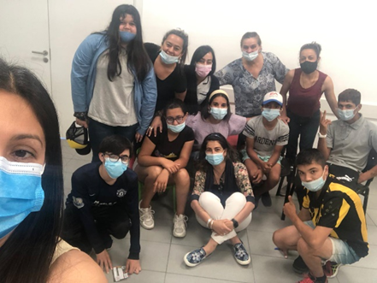
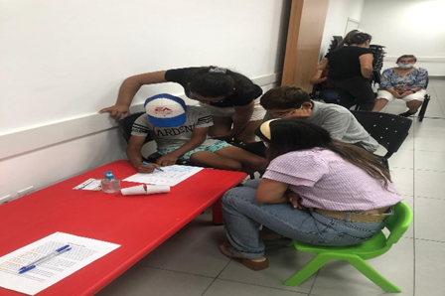
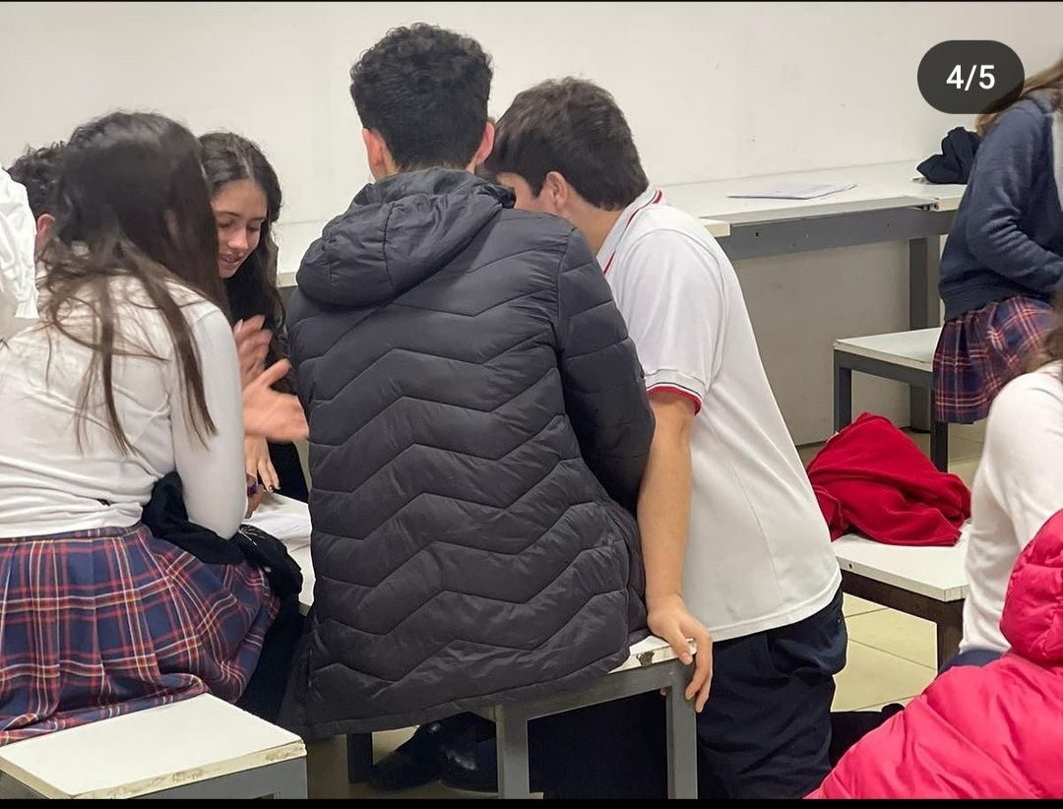
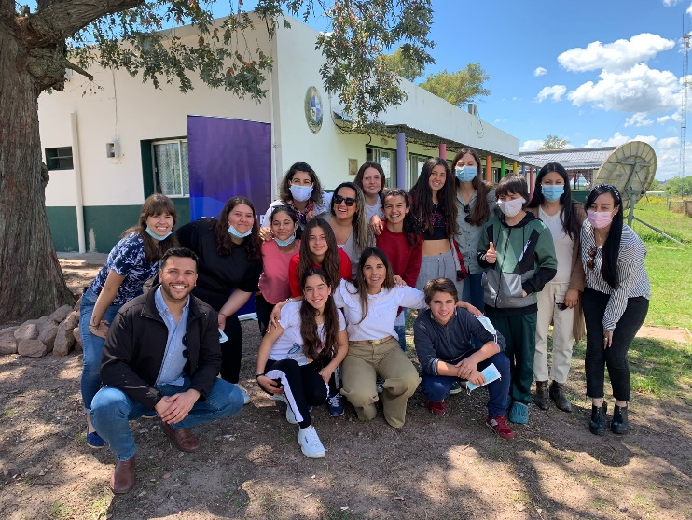
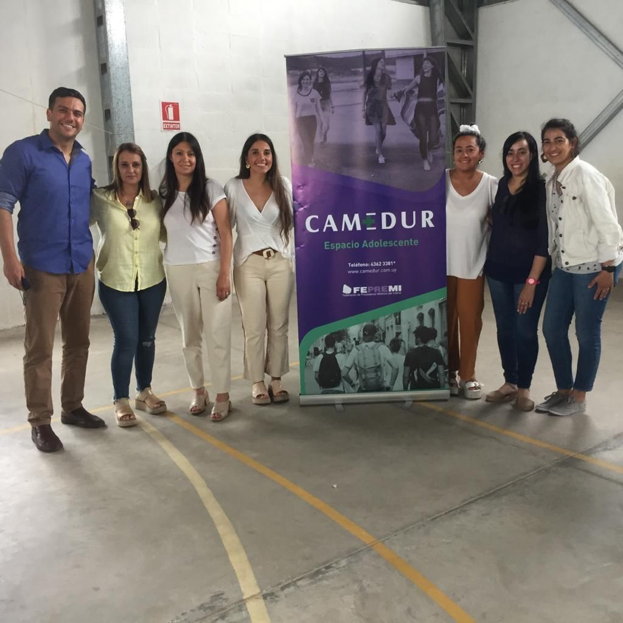
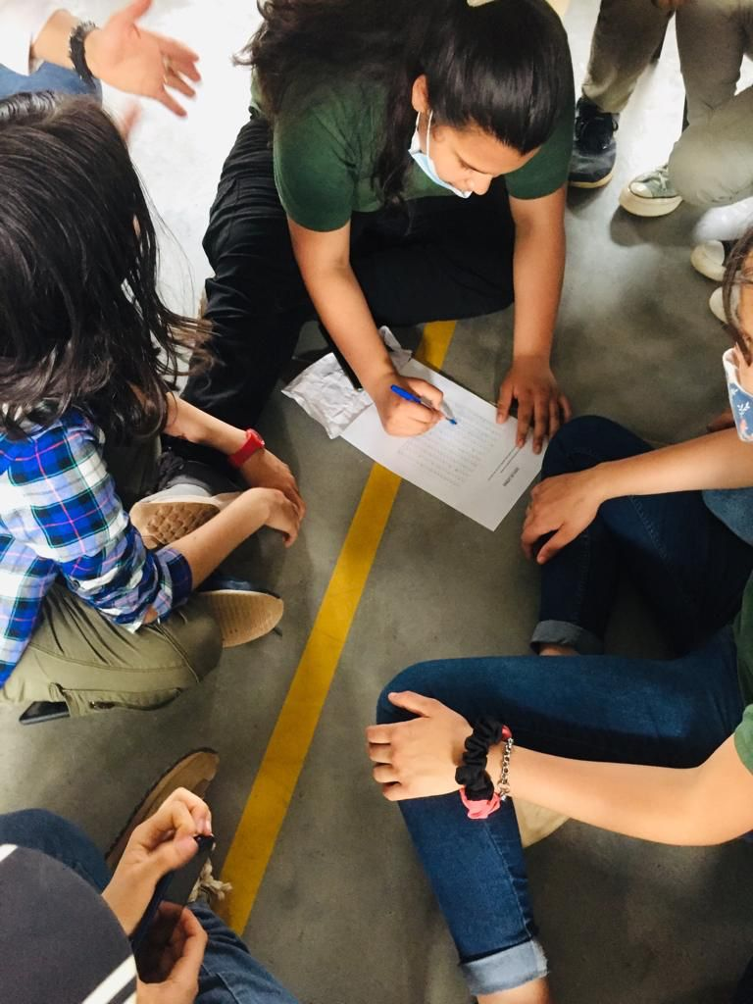
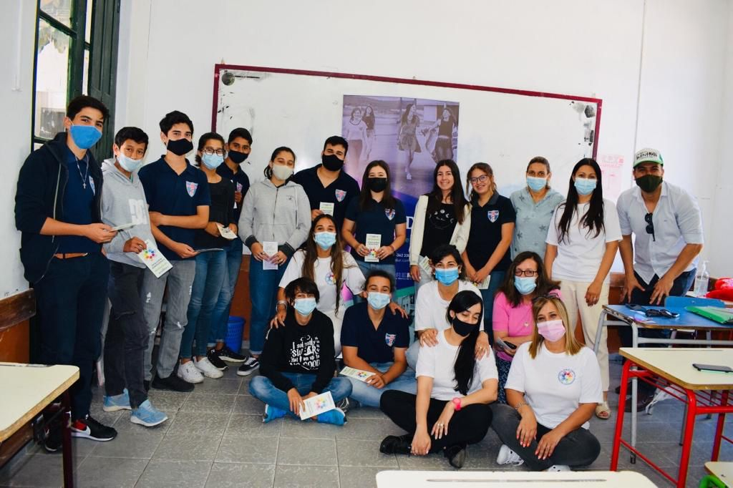
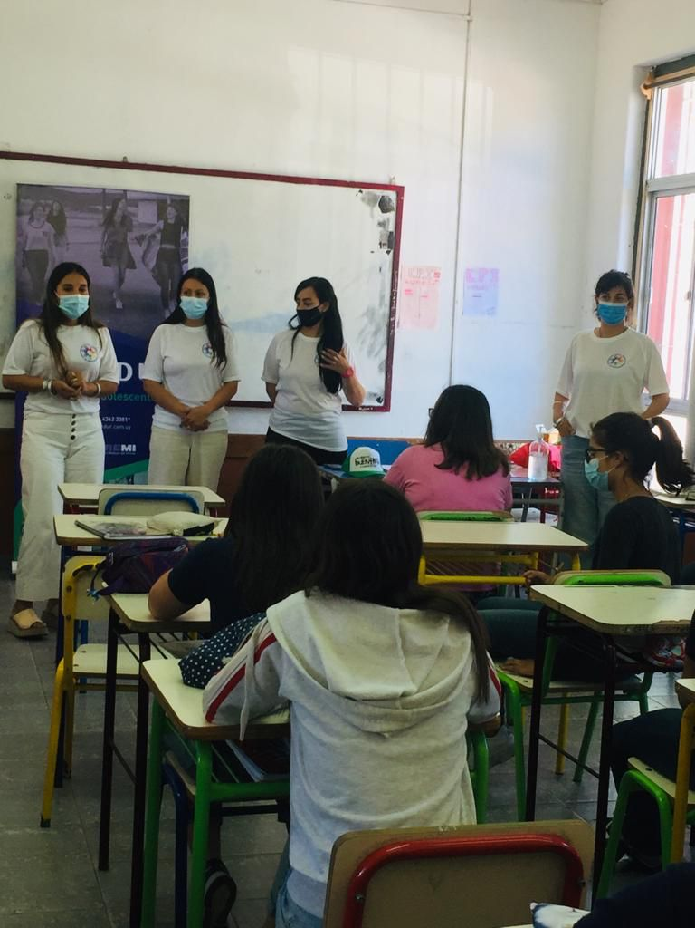
Fotos

Slide 9









Slide 10
Resultados
Ha cambiado la percepción de los adolescentes y su contexto familiar al momento de recurrir al primer nivel de atención.
Accesibilidad a adolescentes, tanto para talleres, como la atención de ESA.
ESA se ha convertido en un espacio de referencia, con un rol facilitador al acceso de recursos y mapas de rutas que pueden seguir los mismos.
Desde 2017 a junio de 2025 se realizaron 62 talleres dirigidos a adolescentes.

Slide 11
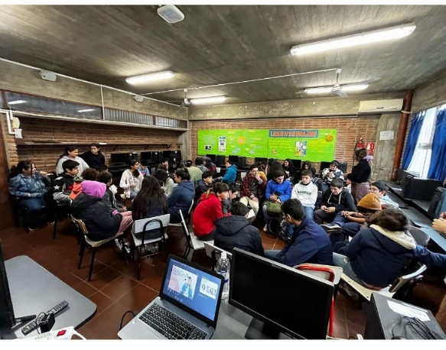
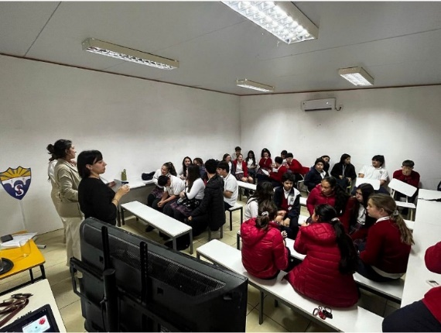
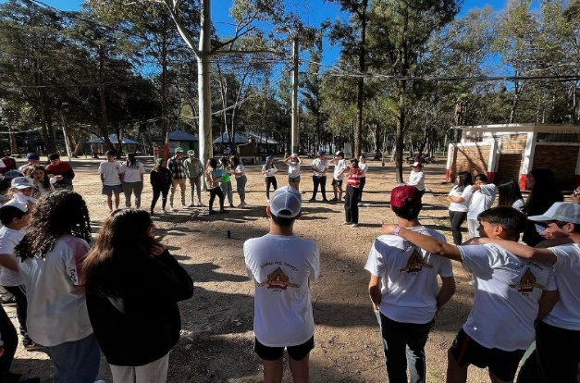
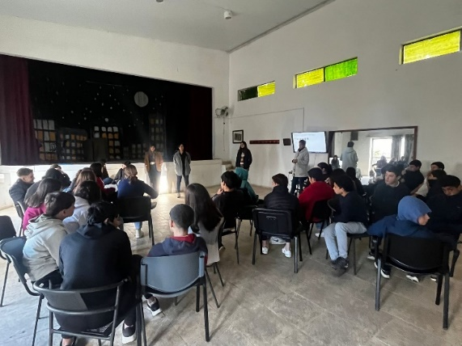
Totales periodo: 2017 - 2025
Total de talleres: 62
Talleres en Durazno (intramuros y extramuros): 40
Sala Rosa o Sala de Reuniones de Policlínica de Camedur
Liceo Nº3
Liceo 2
Liceo Rubino
Liceo Impacto
Utu Sandu
Utu Centro
Cecap
INAU:
Centro Juvenil Recreo
Hogar Adolescente
Hogar Alas

Slide 12
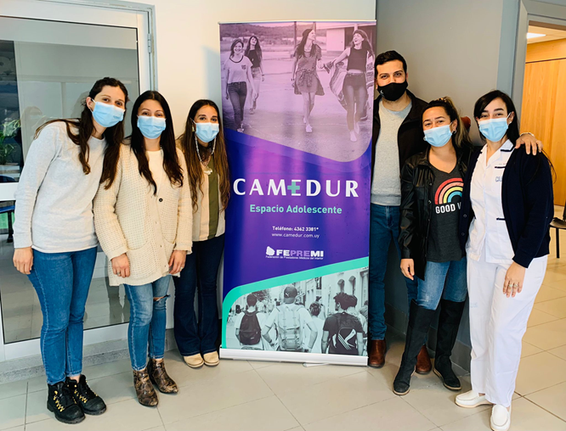
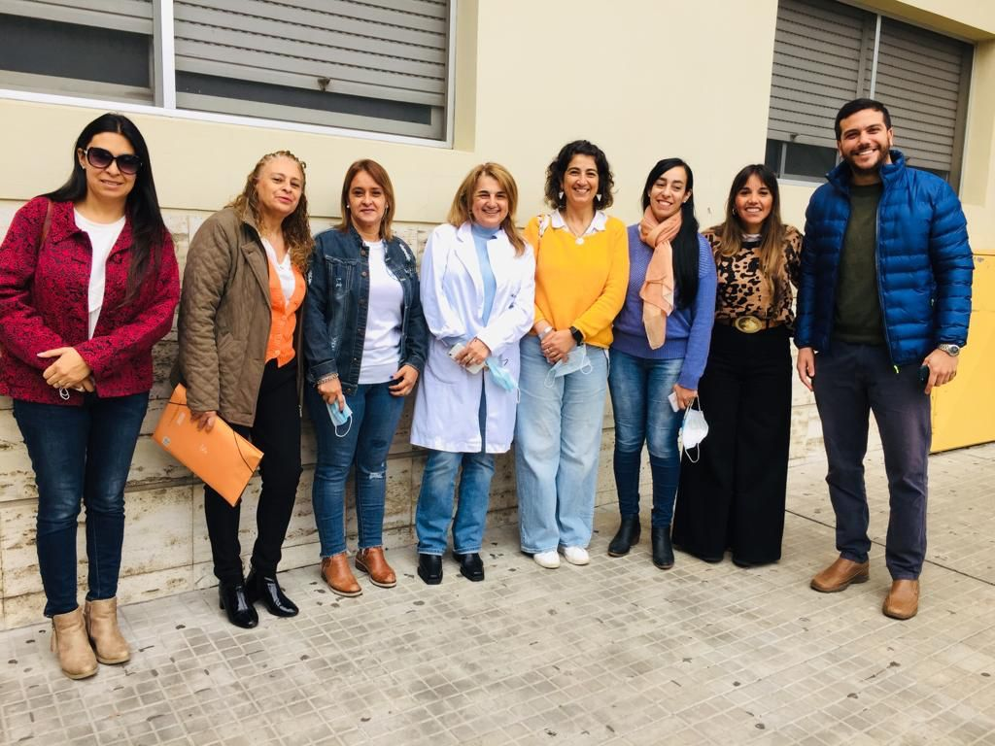
Interior:
Carlos Reyles
Ciudad del Carmen
Sarandí del Yi
La Paloma
San Jorge
Cerro Chato
Centenario
Paso de los Toros
Blanquillo
Total participantes: 1743 adolescentes
Coordinaciones Interinstitucionales: MSP, Oficina de la Juventud, IDD, INAU, Cecap, INJU, Centros Educativos y sus referentes, América Solidaria, MIDES, Junta Departamental de Drogas, Ciudadela, UPM y Asse, entre otras.

Slide 13
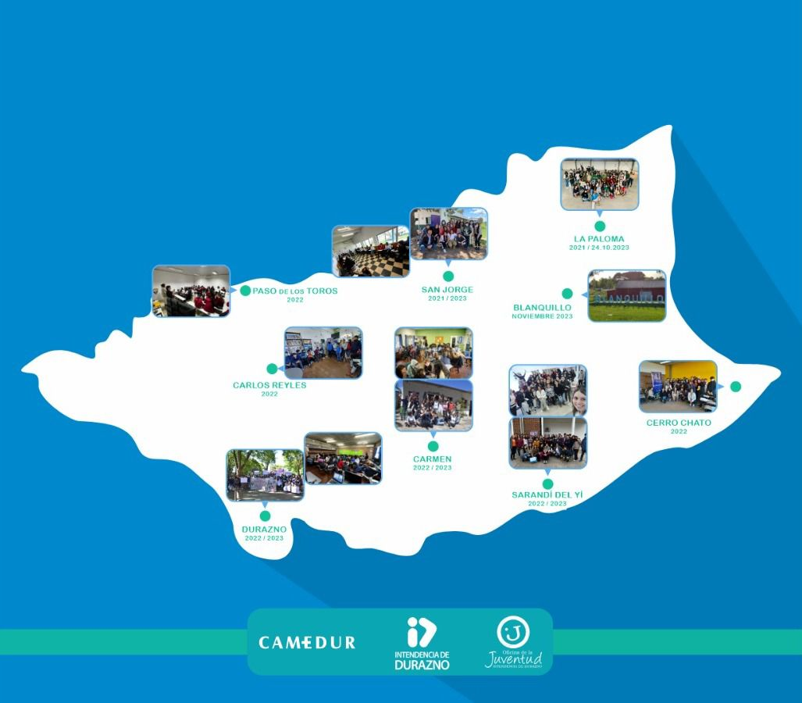
Mapa de talleres 2017 - 2025

Slide 14
Impacto en Salud
* Atención preventiva y educativa con continuidad.
* Fortalecimiento de la atención primaria.
* Reducción de tasa de morbimortalidad.
Impactos Sociales
* Equipo como referente para jóvenes en salud – enfermedad.
* Talleres y asesoramientos gratuitos y equitativos.
* Empoderamiento comunitario en el cuidado y calidad de vida.

Slide 15
Cantidad de participantes en relación a talleres por año
N participantes = 1743
N talleres= 62

Slide 16
Registro de talleres según satisfacción y aprendizaje

Slide 17
Conclusiones
La Experiencia:
Fortalece a la población objetivo por su universalidad, replicabilidad, adaptabilidad, accesibilidad y sostenibilidad.
Fortalece el primer nivel de atención como puerta de entrada a un abordaje integral, preventivo y continuo.
Logra descentralizar la atención.
Abordar temáticas priorizadas en salud y demandadas.
Empoderamiento progresivo de adolescentes en salud y autonomía en servicios.

Slide 18
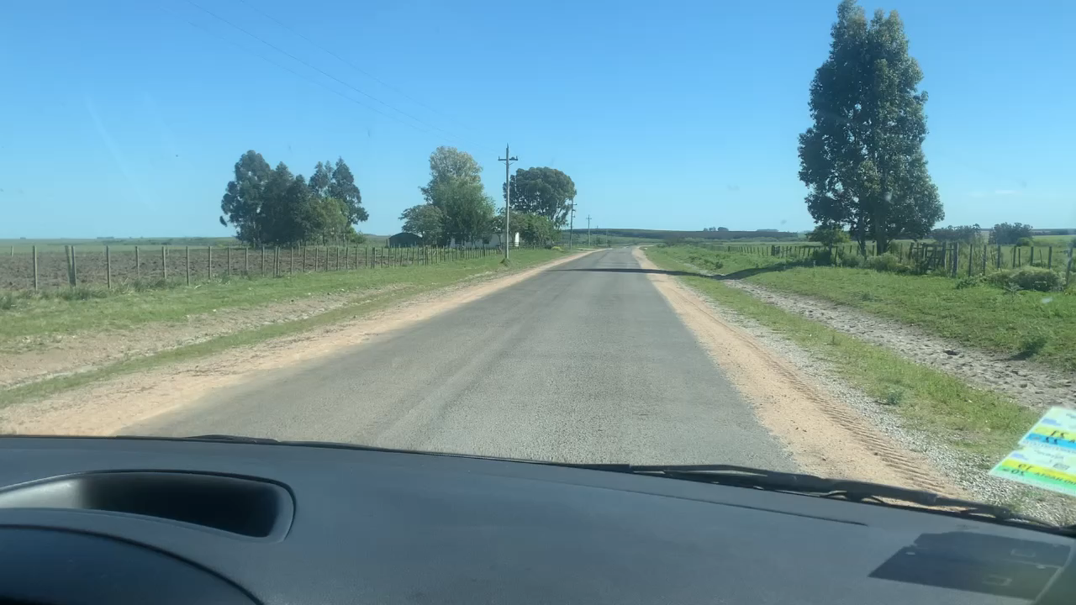
EN ACCIÓN…

Slide 19
Muchas Gracias.
"Acompañar a las adolescencias no es dirigir su camino, sino acompañar en esta etapa, estar presentes, sostener procesos y construir confianza, entendiendo que cada encuentro puede marcar una diferencia en sus trayectorias de vida”.

